Slide 1
Розпочинаємо урок!
Я дуже рада
Увійти до вашого привітного класу
І для мене вже нагорода
Увага до ваших добрих очей.
Я знаю, кожен у класі геній,
Але без праці, талант не на користь
З ваших знань та вмінь,
Ми разом створимо урок

Slide 2
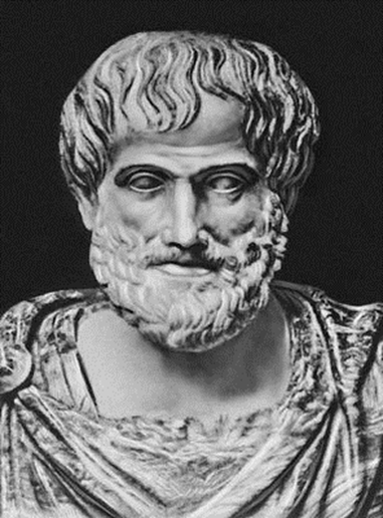
Аристотель
(IV століття до н.е.), давньогрецький вчений, філософ, вчитель
Олександра Македонського
ЕПІГРАФ:
Успіх у будь-якій справі залежить від двох умов:
1) правильного встановлення кінцевої мети та
2) відшукання відповідних коштів,
які ведуть до цієї мети.

Slide 3
1. Многочленом називається…
А) Змінні та його степінь;
В) Сума одночленів.
К) Добуток одночленів.
2. Як називаються складові многочлена?
І) одночлени
К) члени
Л) змінні
3. Які члени многочлени називають подібними?
М) мають однакові показники степенів;
Е) мають одну й ту саму літерну частину;
В) Мають однакові коефіцієнти.
4. Коли многочлен називають многочленом
стандартного виду?
Т) коли цей многочлен не містить таких членів;
К) Коли цей многочлен містить такі члени;
У) Коли цей многочлен містить один одночлен

Slide 4
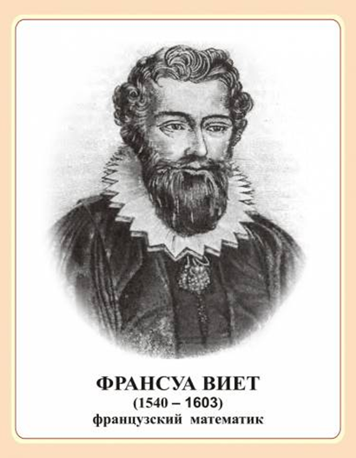
Слово ввів Франсуа Вієт, під час робіт над "новою алгеброю", тобто нинішніми алгебраїчними позначеннями, в 1591 ("Ісагог") або пізніше
(не пізніше 1631), з'єднавши латинське binomial
і грецьке πολύς.

Slide 5

РОЗМИНКА

Slide 6
Усна робота
Оберіть многочлени, які записані у стандартному вигляді:
а)12а²b – 18ab² – 30ab³
б) 3аx – 6ax + 9a²x
в)4x⁶y³ + 2x²y² + x
г)17a⁴ + 8a⁵ + 3a – a³
д)2a⁵a² + a² + a³ – 3a²

Slide 7
2. Спростити.
Звести подібні члени многочлена:
* а) 5х + 6у – 3х – 12у
* б) 3t² - 5t + 11 - 3t² + 5t

Slide 8
ПЕРЕВІРКА
а) 5х + 6у – 3х – 12у = 2х – 6у
б) 3t² - 5t + 11 - 3t² + 5t = 11

Slide 9
3.Сформулюйте питання до цього завдання та виконайте його
а) (3а – 4) + (8 + 6а);
б) (7х – 9) – (1 – 2х).

Slide 10
ПЕРЕВІРКА
а) (3а – 4) + (8 + 6а) =
3а – 4 + 8 + 6а = 9а + 4
б) (7х – 9) – (1 – 2х) =
7х – 9 – 1 + 2х = 9х – 10

Slide 11
Тема уроку:
А | О | Д
Н | Н | Я
А | В | Д
І | Н | М
Д | В | І
А | Я | НН
О | ЛЕ | О
НІ | М | В
Ч | Н | Г

Slide 12
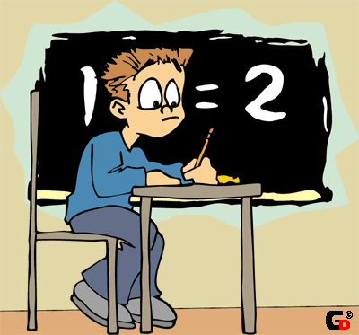
СКЛАДАННЯ І ВІДНІМАННЯ МНОГОЧЛЕНіВ

Slide 13
ЛабораторІя перетворення виразів:
Дослідження 1.
Скласти суму і різницю многочленів привести їх до стандартного вигляду.

Slide 14
ПЕРЕВІРКА
Сумма:
(7х² – 5х +3) + (7х² – 5 )=
7х² – 5х +3 + 7х² – 5 = 14х² – 5х - 2
Різниця:
(7х² – 5х +3) – (7х² – 5 ) =
7х² – 5х +3 - 7х² + 5 = – 5х + 8

Slide 15


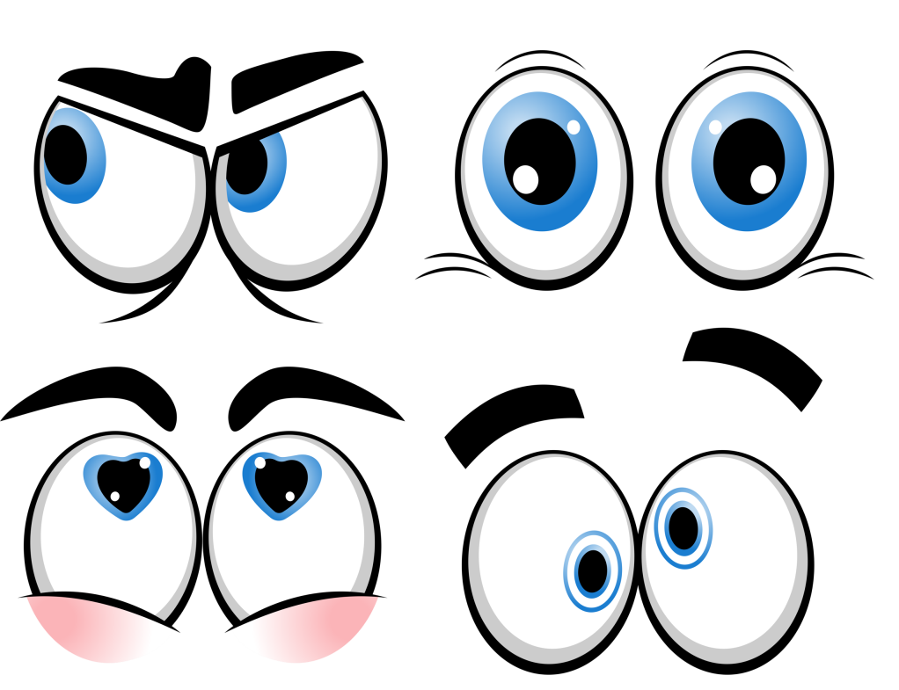


Фізкультхвилинка
Діти, бережіть зір!

Slide 16
Робота з підручником
Читаємо
правило!!!

Slide 17



Лабораторія тренувань
Спростіть вираз:
(12ав-5а)-(ав+6а)=
Довести, що значення виразу не залежить від значення змінної

Slide 18

Лабораторія рівнянь.
Розв’язати рівняння:
а) (8х-11) + (2х – 5)=4
б) (3х-5)-(7-4х)=9
Варіанти відповідей:
х = 3
х = 2

Slide 19
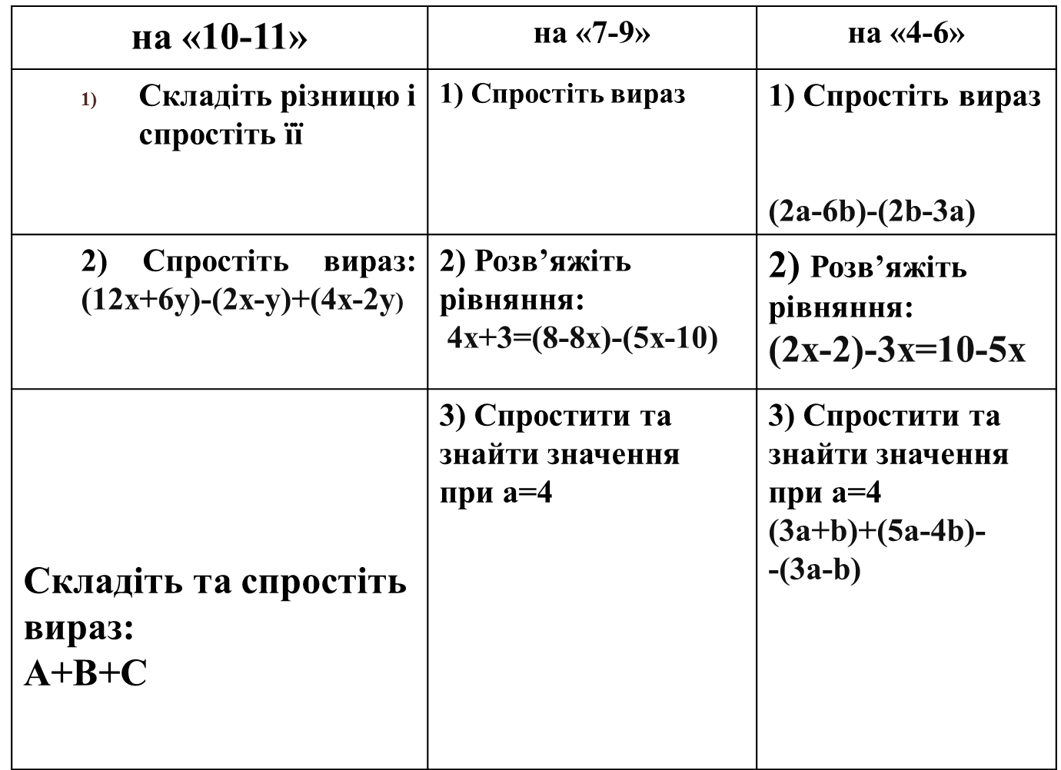
Самостійна робота
(4ху-3х²)-(-ху+5х²)
4в²+2в в²-2в
А = 5а²-ав+12в²
В = 4а²+8ав-в²
С = 9а²-11в²
(а²-2а+3) - (а²-5а+1)-4

Slide 20
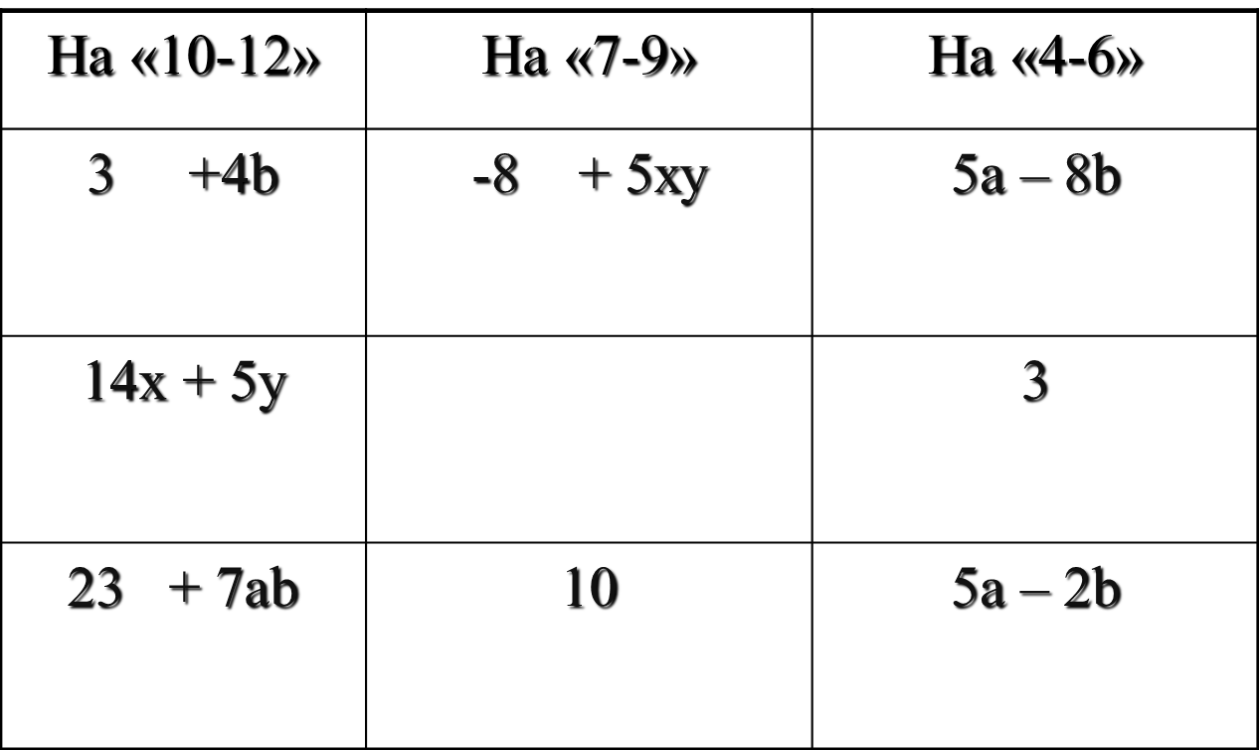
Перевірка самостійної роботи
в²
х²
15
17
а²

Slide 21



Рефлексія діяльности
Сходинки успіху

Slide 22
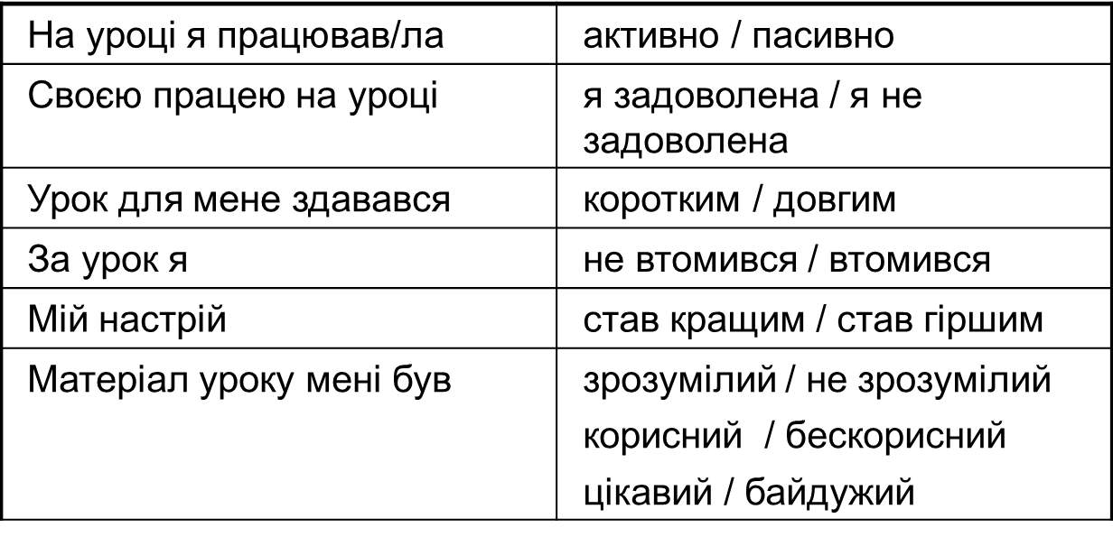
Анкета

Slide 23

Домашнє завдання
Параграф з підручника -опрацювати, запам’ятати алгоритм
Додавання та віднімання многочленів
Виконати завдання у зошиті на закріплення теми

Slide 24

Лабораторія доведень та досліджень:
Дослідження 1.
Довести, що значення виразу не залежить від значення змінної
Дослідження 2.
Запропоноване завдання: «знайти значення виразу»
Але один із учнів сказав, що у завданні не вистачає даних. Чи він правий?»
при х = -2;

Slide 25
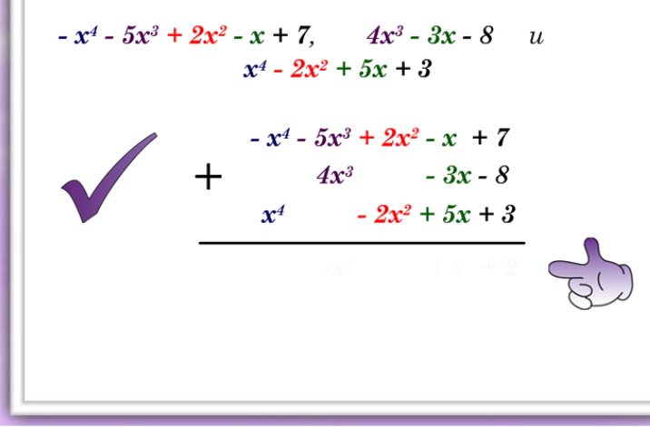
Запишіть многочлени в стовпчик і знайдіть сумму
ТА

Slide 26
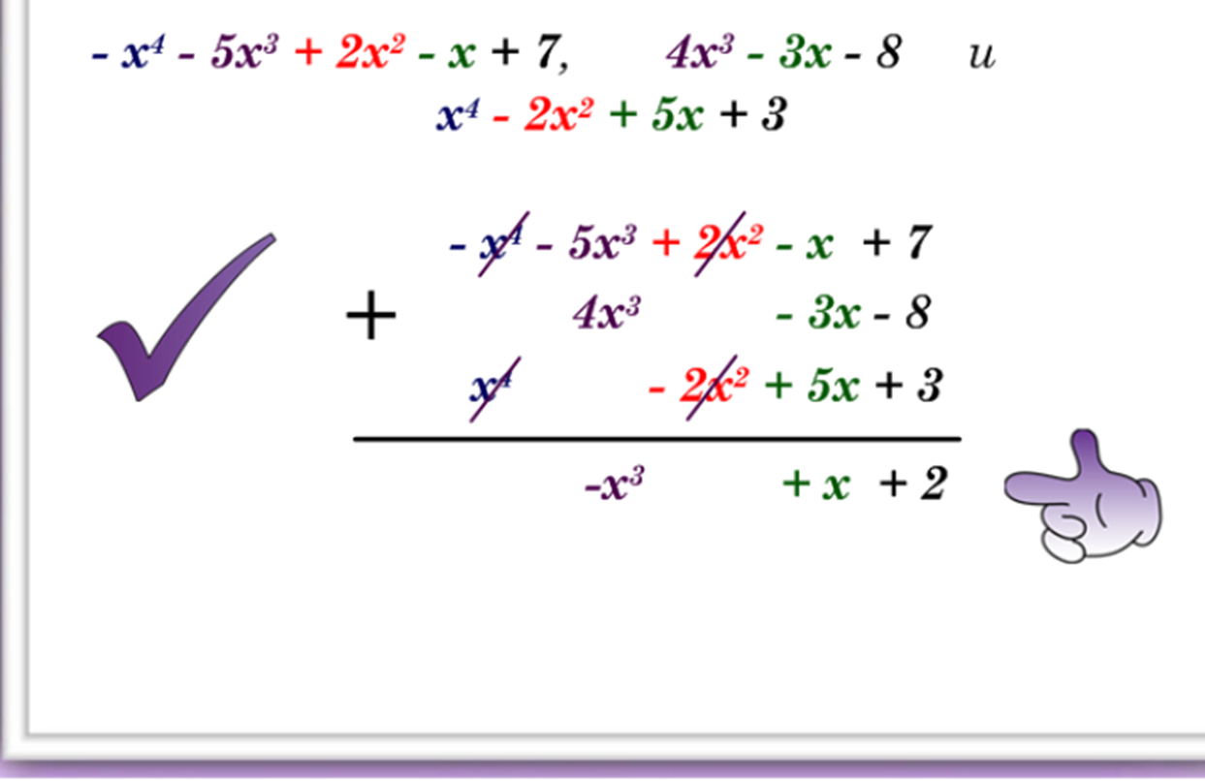
Запишіть многочлени в стовпчик та знайдіть суму:
ТА

Slide 27
Алгоритм складання многочлена в стовпчик
1. Записати многочлени в стандартному вигляді.
2.Записати многочлени в стопчик так, що подібні члени стоять під подібними (якщо вони в наяності)
3. Скласти по стовпчикам подібні доданки і записати отримані результати.
4. Записати підсумковий результат

Slide 28
Лабораторія протилежностей
Запишіть вираз протилежний даному і знайдіть його суму:
5х
8 + 6а
(5а – 6в)
(– 2 – 6а)

Slide 29
Что називають многочленом?
Наведіть приклади многочленів.
Як називаються доданки многочлена?
Як называється многочлен, який складається
з 2-х, 3-х членів?
Що означає спростити многочлен?
Який многочлен называють многочленом стандартного вигляду?

Slide 30

Дякую за урок!

